Slide 1
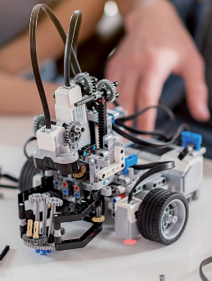
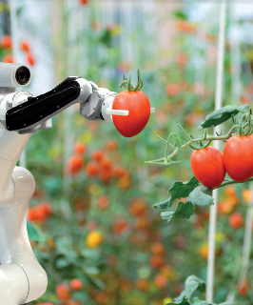
เทคโนโลยี (วิทยาการคำนวณ)
๕
ชั้นประถมศึกษาปีที่

Slide 2
การใช้เหตุผลแก้ปัญหา
แผนผังหัวข้อหน่วยการเรียนรู้
1
การใช้เหตุผล แก้ปัญหา
การแก้ปัญหา
วิธีการแก้ปัญหา
การแก้ปัญหา
กับคอมพิวเตอร์

Slide 3
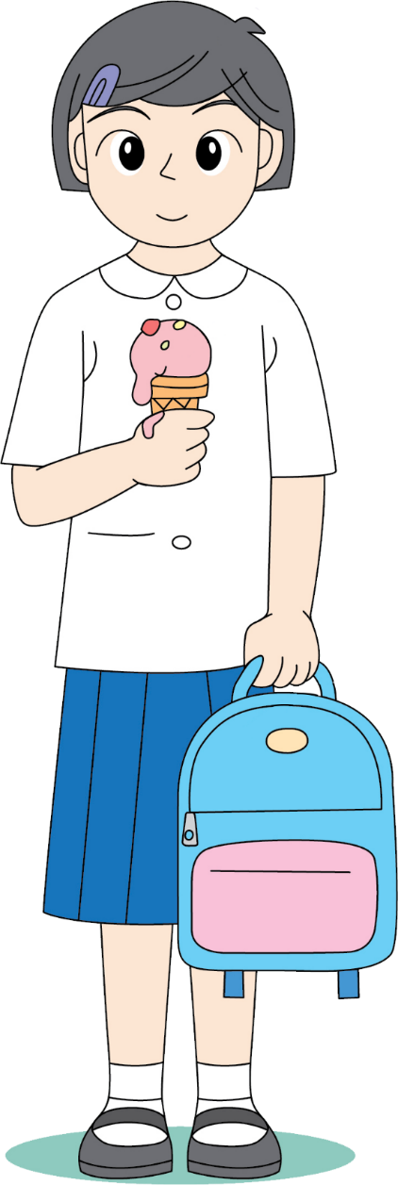
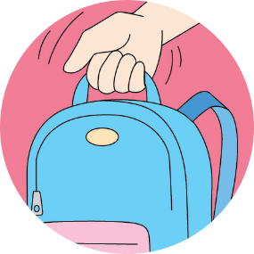
ปัญหาและวิธีการแก้ปัญหา
ปัญหา
วิธีการแก้ปัญหา
ทรงผมไม่เรียบร้อย
ติดกิ๊บรวบผม
ไอศกรีมละลายเลอะมือ
รีบรับประทานและไม่อยู่ในที่ที่มีอากาศร้อน
กระเป๋ามีน้ำหนักมาก
ใส่หนังสือและอุปกรณ์การเรียนเท่าที่จำเป็น

Slide 4
การแก้ปัญหา
ปัญหาที่นักเรียนสามารถแก้ได้ ด้วยตัวของนักเรียนเอง เช่น การลืมสิ่งของ ที่จะนำไปโรงเรียน การเดินทางไปโรงเรียนแล้วฝนตก นักเรียนอาจแก้ปัญหานี้ได้ ด้วยการเขียนข้อความเตือนไว้ในตำแหน่ง ที่เห็นได้ชัดเจนก่อนจะออกจากบ้าน หรือบางปัญหานอกจากจะเกิดกับตัวเราแล้วยังส่งผลถึงผู้อื่นด้วย เช่น การทิ้งขยะ ไม่เป็นที่ เราอาจแก้ปัญหานี้ได้ด้วยวิธีการเขียนป้ายเตือนการทิ้งขยะ

Slide 5
ปัญหาที่นักเรียนแต่ละคนพบจะมีความแตกต่างกัน บางปัญหาอาจมาจากความอยากรู้อยากเห็นหรือการกำหนดคำถามของนักเรียนก็ได้เช่นกัน ปัญหาแต่ละปัญหาอาจมีวิธีการแก้ปัญหาที่แตกต่างกัน ขึ้นอยู่กับการใช้เหตุผล ในการตัดสินใจ หรือการเลือกวิธีการแก้ปัญหาของแต่ละคน
อาจสรุปได้ว่า การแก้ปัญหา (problem solving) เป็นการหาวิธีหรือการทำงานนั้นให้สำเร็จนั่นเอง
ผังงาน แสดงขั้นตอนการส่งสัญญาณเตือน
ของนาฬิกาเมื่อต้องออกจากบ้าน
เริ่มต้น
ไม่จริง
ออกจากบ้าน
จริง
นักเรียนคิดว่ามีวิธีการแก้ปัญหา การลืมนำร่มไปโรงเรียนวิธีใดได้อีกบ้าง
ส่งสัญญาณเตือน
คำถามสำคัญ
จบ

Slide 6
วิธีการแก้ปัญหา
ปัญหาที่ซับซ้อนมากเราอาจต้องวางแผนการแก้ปัญหา และอาจมีวิธีแก้ได้หลายวิธี การวางแผนการแก้ปัญหา จะต้อง พิจารณาด้วยเหตุผลต่าง ๆ ให้ครบทุกกรณีที่อาจเป็นไปได้
การใช้เหตุผล (reasoning) เป็นการคิดและอธิบายความคิด ออกมาเป็นแผนงาน โดยแสดงวิธีการแก้ปัญหาออกมาเป็นลำดับ ขั้นตอน ทำให้มองเห็นวิธีการแก้ปัญหาได้อย่างชัดเจน ในแต่ละขั้นตอนต้องพิจารณาเงื่อนไขหรือเหตุผล ประกอบด้วย การแสดงขั้นตอน การแก้ปัญหาทำได้โดยการเขียนบอกเล่า วาดภาพ หรือใช้สัญลักษณ์
ตัวอย่าง การอาบน้ำในฤดูหนาวอย่างไรไม่ให้หนาว
เริ่มต้น
ต้มน้ำร้อน
นำน้ำร้อนที่ต้มเสร็จไปผสมกับน้ำที่อุณหภูมิปกติตามความเหมาะสม
อาบน้ำ
เช็ดตัวให้แห้ง แล้วใส่เสื้อผ้า
จบ
หากไม่ใช้น้ำร้อนนักเรียนคิดว่ามีวิธีการใดอีกบ้างที่จะแก้ปัญหานี้ได้
คำถามสำคัญ

Slide 7
หลักการแก้ปัญหาโดยทั่วไปมีกระบวนการ ดังนี้
ตัวอย่าง ปัญหาเกี่ยวกับการจัดลำดับการทำงานบ้าน ในช่วงวันหยุดสุดสัปดาห์ ตลอดสัปดาห์ที่ผ่านมานักเรียน ต้องไปโรงเรียน อาจมีการบ้านและงานส่วนตัวต้องทำในวันหยุด ซึ่งมีเพียงสองวัน ดังนั้นนักเรียนจะต้องวางแผนจัดลำดับการทำงานให้เหมาะสมและคุ้มค่ากับเวลา ถ้าวันหยุดนักเรียนต้องซักผ้าและ ทำการบ้าน หากนักเรียนตื่นแต่เช้าแล้วซักผ้า แต่วันนั้นฝนตก จะทำให้นักเรียนเสียเวลาในการซักผ้า ดังนั้นเราอาจวางแผน ลำดับขั้นตอนโดยเพิ่มเงื่อนไข ดังนี้
เริ่มต้น
ฝนตกหรือไม่
ถ้าฝนตกจริง ทำการบ้านก่อน แล้วจึงซักผ้าและนำไปตาก
ถ้าฝนไม่ตก ซักผ้าแล้วตาก จากนั้นจึงทำการบ้าน
จบ
การพิจารณาปัญหา คือ การทำความเข้าใจปัญหาที่เกิดขึ้นอย่างละเอียด แล้วพิจารณาว่า มีองค์ประกอบอะไรบ้าง เช่น ปัญหานี้เกิดจากอะไร ปัญหานี้มีผลต่อใคร ผลที่เกิดจากปัญหา คืออะไร สิ่งที่ต้องการแก้ปัญหาคืออะไร
การวางแผนแก้ปัญหา คือ การกำหนดขั้นตอน วิธีการ อุปกรณ์ เครื่องมือ และระยะเวลาที่ใช้ ในการแก้ปัญหา เพื่อให้ผู้แก้ปัญหาเข้าใจตรงกัน และปฏิบัติไปในแนวทางเดียวกัน อาจแสดงขั้นตอนการแก้ปัญหา โดยการบอกเล่าเป็นข้อความ การวาดภาพ หรือใช้สัญลักษณ์

Slide 8
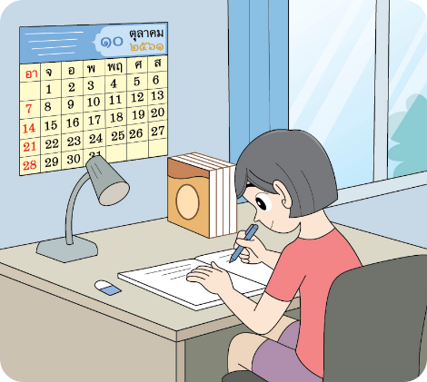
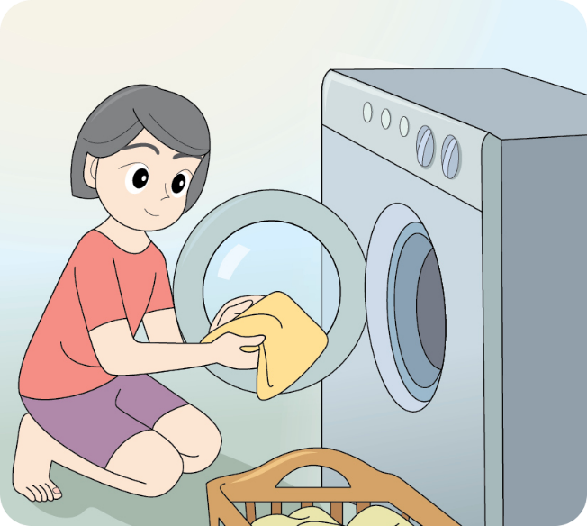
สัญลักษณ์ที่ใช้แสดงขั้นตอน เช่น
ตัวอย่าง ผังงานแสดงการแก้ปัญหาเรื่องฝน
หมายถึง การเริ่มต้นหรือจบ
หมายถึง การตัดสินใจ
หมายถึง การทำงานหรือกระบวนการ
หมายถึง จุดเชื่อมต่อ
เริ่มต้น
ไม่จริง
จริง
ฝนตก
ซักผ้า
ทำการบ้าน
นำผ้าไปตาก
ซักผ้า
ทำการบ้าน
นำผ้าไปตาก
จบ

Slide 9
0
1.1
กิจกรรมที่ การลำดับความคิดอย่างมีเหตุผล
วัสดุอุปกรณ์
สมุดสำหรับจดบันทึก หรือแบบฝึกหัด 1 เล่ม
ปากกา 1 ด้าม
วัตถุประสงค์ บอกลำดับขั้นตอนในการทำงานได้อย่างมีเหตุผล
วิธีปฎิบัติ
นักเรียนเขียนลำดับขั้นตอนการทำงาน ถ้านักเรียนมีกิจกรรมที่ต้องทำในวันหยุด ดังนี้
ตัดแต่งกิ่งไม้
กวาดบ้าน
ออกกำลังกาย
ซื้ออุปกรณ์เครื่องเขียน
ไปตลาด
ทำขนม
นักเรียนเรียงลำดับขั้นตอนการทำงานของนักเรียน พร้อมบอกเหตุผลการเรียงลำดับงานดังกล่าว
ตอบ สามารถเขียงผังงาน แสดงขั้นตอนได้ดังนี้
เริ่มต้น
ไปตลาด
โดยเริ่มต้นที่ไปตลาด เพื่อไปซื้ออุปกรณ์เครื่องเขียนและวัตถุดิบการทำขนม จากนั้นตัดแต่งกิ่งไม้ และไปกวาดบ้าน ขั้นตอนสุดท้ายคือออกกำลังกาย เพราะถ้าออกกำลังกายก่อน จะไม่มีแรงในการทำกิจกรรมอื่นๆ
ซื้ออุปกรณ์เครื่องเขียน
ทำขนม
ตัดแต่งกิ่งไม้
กวาดบ้าน
ออกกำลังกาย
จบ

Slide 10
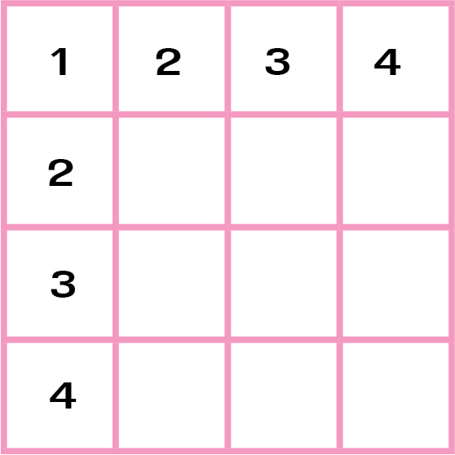
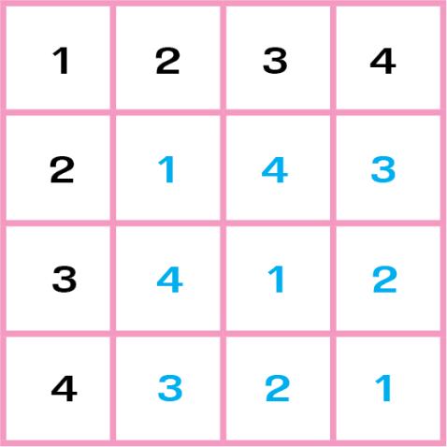
หลักการแก้ปัญหาโดยทั่วไปมีกระบวนการ ดังนี้
วิธีการแก้ปัญหา คือ การดำเนินการแก้ปัญหาตามแนวทางที่วางไว้ ถ้าพบวิธีการแก้ปัญหาที่เหมาะสมกว่าสามารถเปลี่ยนแปลงวิธีการได้ การแก้ปัญหาอาจทำได้หลายวิธี เช่น
การลองผิดลองถูก เป็นการแก้ปัญหาง่าย ๆ ไม่ซับซ้อน เช่น การเล่นเกมย้ายก้านไม้ขีด การเล่นเกมตัวต่อ เกมคัดแยกกลุ่มของหนักเบา เกมต่อจิกซอว์
ใช้ความสัมพันธ์ของข้อมูลที่มีเหตุผลซึ่งกันและกัน เป็นการแก้ปัญหาที่มีความซับซ้อนมากขึ้น โดยต้องมีข้อมูลพื้นฐานก่อนเพื่อนำมาวิเคราะห์ สรุปผล แล้วนำไปแก้ปัญหา
ปัญหา
การแก้ปัญหา
ตัวอย่าง ตัวเลขในช่องว่าง คือตัวเลขอะไร ถ้าทุกแถวในแนวนอนและแนวตั้งต้องมีตัวเลข 1 2 3 4 โดยตัวเลขในแต่ละแถว ต้องบวกกันแล้วได้ผลลัพธ์ เท่ากับ 10

Slide 11
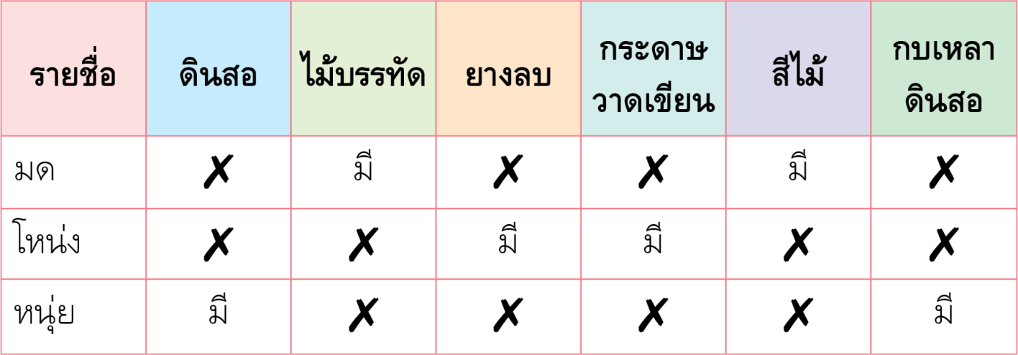
การขจัด เป็นการแก้ปัญหาโดยหาความสัมพันธ์ของข้อมูลให้มากที่สุด แล้วพยายามขจัดสิ่งที่ไม่เกี่ยวข้องออกไป จนได้คำตอบที่ต้องการ
ตัวอย่าง มีนักเรียน 3 คน มด โหน่ง หนุ่ย แต่ละคนมีของอยู่ 2 อย่าง ที่ไม่ซ้ำกัน คือ ดินสอ ไม้บรรทัด ยางลบ กระดาษวาดเขียน สีไม้ และกบเหลาดินสอ แต่ไม่ทราบว่าใครเป็นเจ้าของอะไรบ้าง และเรามีข้อมูล ดังนี้
มดขอยืมยางลบจากเพื่อนเสมอ
โหน่งไม่ชอบใช้ไม้บรรทัดขีดเส้น
หนุ่ยชอบใช้สีน้ำระบายสีภาพ
โหน่งแบ่งกระดาษวาดเขียนให้มด
หนุ่ยไม่เคยยืมกบเหลาดินสอของเพื่อนเลย
มดให้หนุ่ยยืมไม้บรรทัดขีดเส้น
โหน่งขอยืมสีไม้จากมด
โหน่งเขียนชื่อตัวเองลงในยางลบ
จากข้อมูลที่ทราบ ถ้าทำตารางการแจกแจง แล้วนำข้อมูลแต่ละข้อมาพิจารณาแล้วเขียนลงในตารางจะได้ ดังนี้

Slide 12
0
1.2
กิจกรรมที่ การจัดวางอย่างไรให้สวยงาม
วัตถุประสงค์ ออกแบบการจัดวางสิ่งของได้อย่างถูกต้อง เหมาะสมและสวยงาม
วัสดุอุปกรณ์
สมุดหรือกระดาษสำหรับวาดเขียน หรือแบบฝึกหัด 1 เล่ม
ดินสอ 1 แท่ง
ยางลบ 1 ก้อน
วิธีปฎิบัติ
นักเรียนออกแบบและวาดภาพการจัดวางของใช้ในห้องครัว แล้วระบุเหตุผลประกอบการออกแบบการจัดวาง ถ้านักเรียนมีของ และอุปกรณ์เหล่านี้ ได้แก่ ตะหลิว, ช้อน, กระดาษทิชชู, เครื่องปรุงรส, หม้อ, ซอส, น้ำปลา, คู่มือการทำอาหาร, น้ำมันพืช และกระทะ
นักเรียนมีแนวคิดการจัดวางของอย่างไร หากนักเรียนมีข้อมูลดังต่อไปนี้
เตาแก๊สกับอ่างล้างจานเป็นเครื่องใช้ที่สกปรกง่าย
กระดาษทิชชูแบบม้วนใช้ทำความสะอาดอุปกรณ์ได้หลายชนิด แต่ไม่ควรกลิ้งไปมา
ในห้องครัวควรมีอุปกรณ์แบบแขวนติดผนัง เพื่อประหยัดพื้นที่
เมื่อทำอาหารมักจะต้องใช้เครื่องปรุงต่าง ๆ เสมอ
การทำอาหารบางครั้งต้องศึกษาคู่มือการทำอาหาร
ในห้องครัวมีลิ้นชักและชั้นต่าง ๆ ทำให้ประหยัดพื้นที่

Slide 13
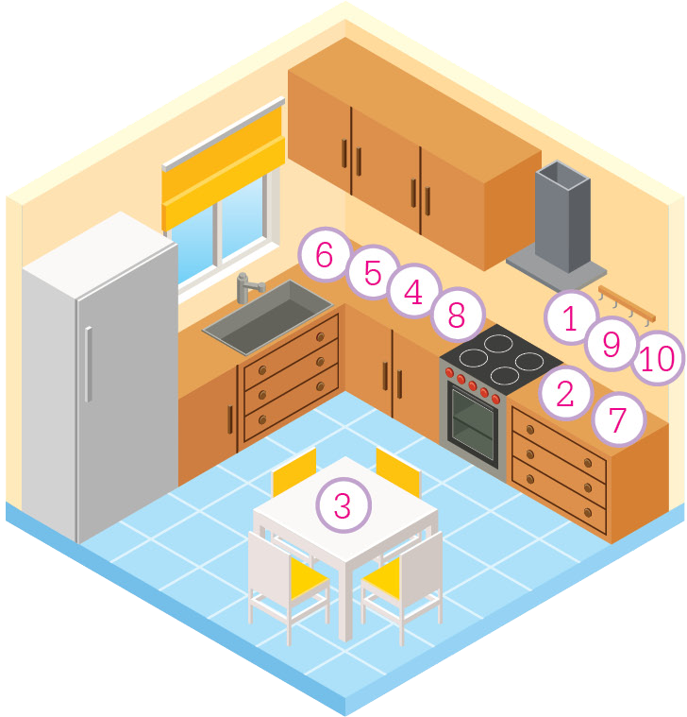
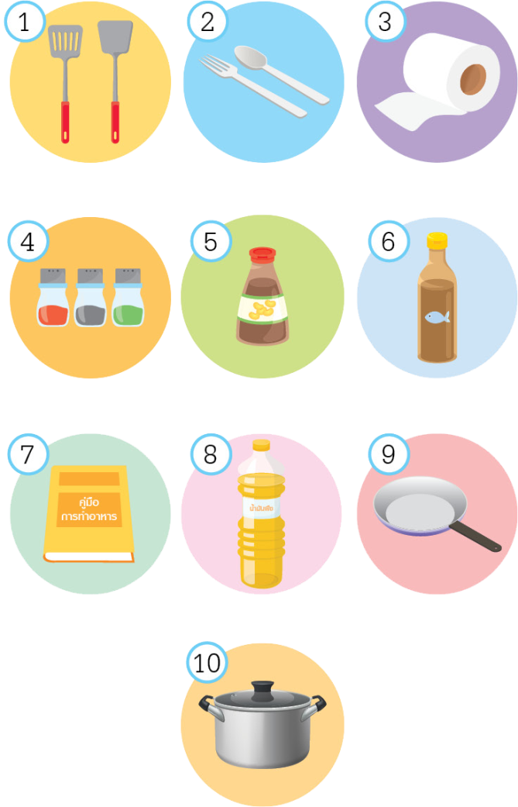
วิธีปฎิบัติ
ตอบ ตัวอย่างการจัดวางอุปกรณ์ทั้ง 10 อย่างในห้องครัวตามตัวเลข ทำให้สะดวกต่อการหยิบใช้งาน ดูเป็นระเบียบเรียบร้อย และมีความปลอดภัย

Slide 14
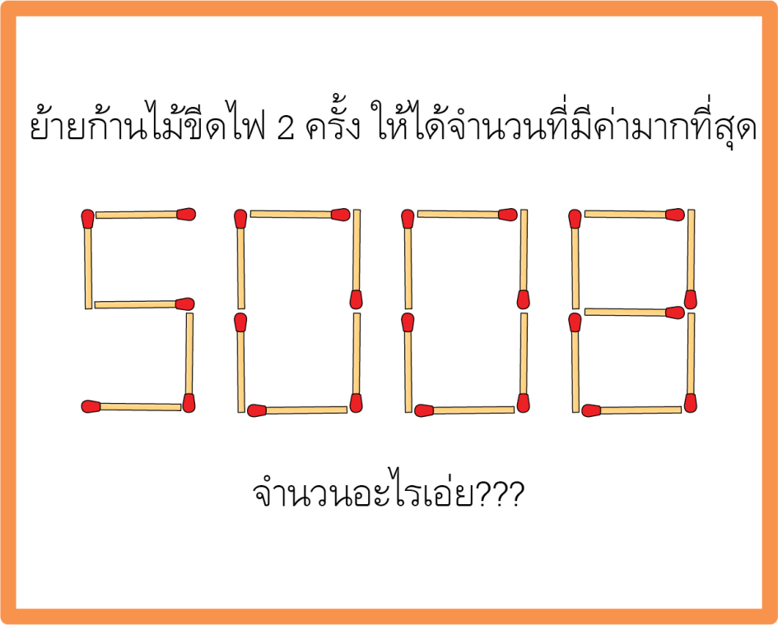
หลักการแก้ปัญหาโดยทั่วไปมีกระบวนการ ดังนี้
ประโยชน์ในการใช้หลักการแก้ปัญหา
ฝึกการคิดอย่างเป็นระบบ
ฝึกการหาคำตอบอย่างมีเหตุผล
แก้ปัญหาได้โดยมีข้อบกพร่องน้อยที่สุด
เป็นวิธีการที่น่าเชื่อถือ และยอมรับได้เมื่อสามารถแก้ปัญหาได้ด้วยตนเอง โดยใช้หลักการและเหตุผล
เกมการแก้ปัญหา การฝึกการแก้ปัญหาเป็นอีกวิธีการหนึ่งที่ใช้ฝึก การคิดอย่างเป็นระบบได้เป็นอย่างดี แต่เราอาจยังไม่ต้องแก้ปัญหาจริง เพียงแค่ฝึกจากเกมที่มีอยู่ก็ได้ ซึ่งมีทั้งเกมในลักษณะของสื่อต่าง ๆ หรือเกมคอมพิวเตอร์ เกมย้ายก้านไม้ขีดไฟเป็นอีกเกมหนึ่งที่นิยมเล่นในการทายจำนวนจากตัวเลข และทายรูปทรงต่าง ๆ

Slide 15
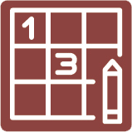
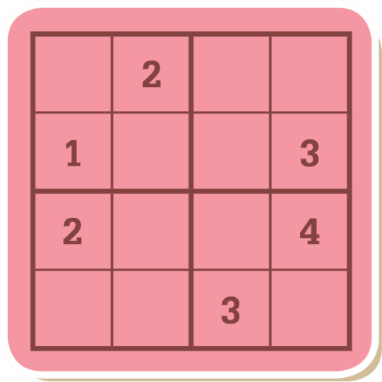
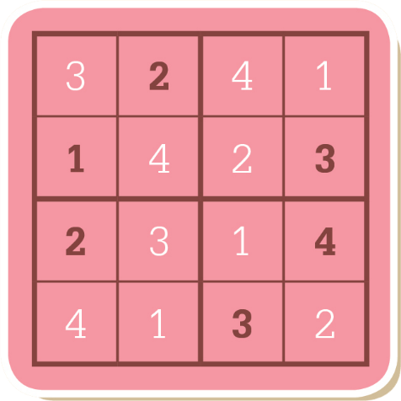
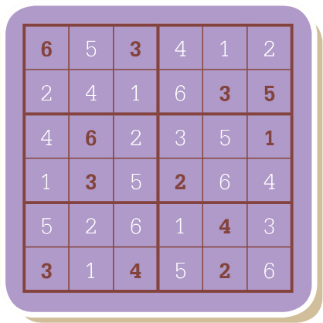
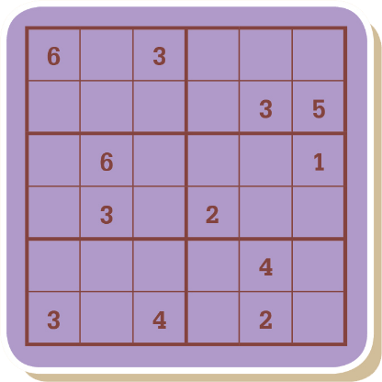
เกมซูโดะกุ
SUDOKU
เกมซูโดะกุ เป็นเกมการแก้ปัญหาเกี่ยวกับตัวเลข โดยผู้เล่นจะต้องเติมตัวเลขลงไปในตารางที่กำหนด ซึ่งมีตัวเลขที่เขียนไว้เบื้องต้นแล้ว เช่น เกมซูโดะกุแบบ 4 x 4 จะเป็นตารางสี่เหลี่ยม แบ่งเป็นแนวนอน 4 ช่อง และแนวตั้ง 4 ช่อง โดยต้องเติมตัวเลข 1 ถึง 4 ลงไปให้แนวนอนทุกแถวและแนวตั้งทุกแถว โดยต้องมีตัวเลข 1 ถึง 4 ไม่ซ้ำกัน เช่น
สำหรับเกมซูโดะกุขนาด 6 x 6 จะต้องเติมตัวเลข 1 ถึง 6 ลงในช่องว่าง โดยตัวเลขในแต่ละแถวและแต่ละหลักจะต้อง ไม่ซ้ำกันของทุกแถวในแนวนอนและแนวตั้ง และทุกตารางย่อย ขนาด 3 x 3 ต้องมีตัวเลข 1 ถึง 6 ไม่ซ้ำกัน ดังตัวอย่าง

Slide 16
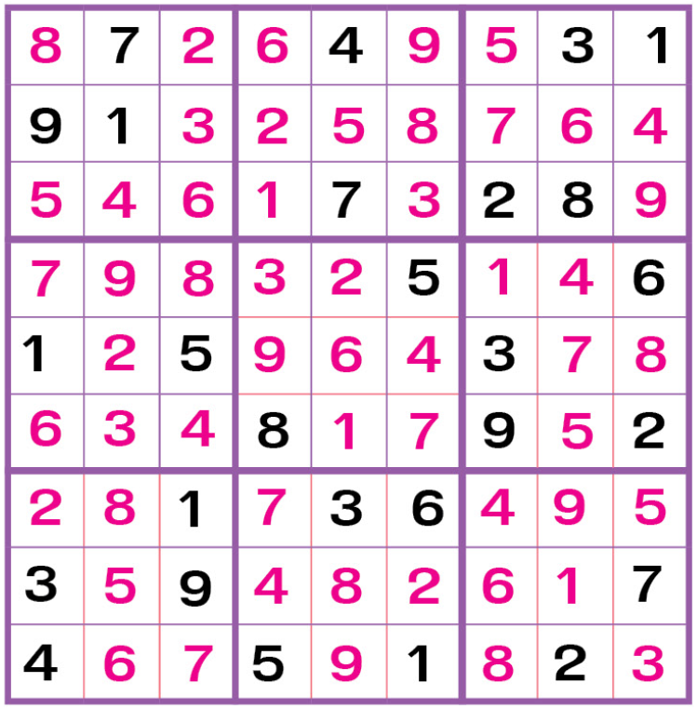
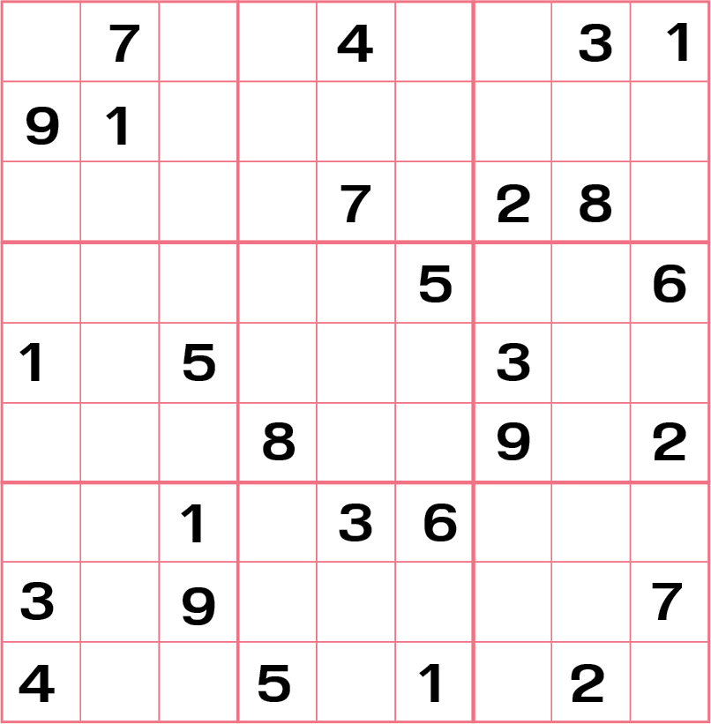
0
1.3
กิจกรรมที่ ฝึกสมองกับเกมซูโดะกุ
วัตถุประสงค์ แก้ปัญหาเกี่ยวกับตัวเลขโดยการวิเคราะห์เปรียบเทียบได้
ตอบ
วัสดุอุปกรณ์
สมุดสำหรับจดบันทึก หรือแบบฝึกหัด 1 เล่ม
ปากกา 1 ด้าม
วิธีปฎิบัติ
นักเรียนเติมตัวเลข 1-9 ลงในช่องว่าง โดยตัวเลขในแต่ละแถว และแต่ละหลักจะต้องไม่ซ้ำกันทุกแถวทั้งแนวตั้งและแนวนอน และทุกตารางย่อยขนาด 3 x 3 ต้องมีตัวเลข 1-9 ไม่ซ้ำกัน

Slide 17
การแก้ปัญหากับคอมพิวเตอร์
คอมพิวเตอร์เป็นอุปกรณ์ที่ทำงานได้อย่างถูกต้องตามแนวทางการออกแบบโปรแกรมที่เขียนขึ้น ในปัจจุบันเรานคอมพิวเตอร์มาช่วยในการทำงานหรือการแก้ปัญหาต่าง ๆ ได้หลายวิธี เช่น ใช้โปรแกรมสำเร็จรูป มาแก้ปัญหาด้านการคำนวณ การวาดภาพ การสื่อสารข้อมูล หรือเขียนโปรแกรมขึ้นมาใช้งานเอง โดยการออกแบบโปรแกรมจะต้องออกแบบแนวทางการแก้ปัญหาให้ครบถ้วนทุกกรณี เช่น การพัฒนาโปรแกรมมาแก้ปัญหาการคำนวณพื้นที่รูปสี่เหลี่ยม โดยให้ผู้ใช้ป้อนข้อมูลความกว้างกับความยาวเข้าไป แล้วให้คอมพิวเตอร์แจ้งพื้นที่รูปสี่เหลี่ยมออกมา
ความกว้าง
การประมวลผล
พื้นที่
ความยาว

Slide 18
ในการออกแบบโปรแกรมต้องรับข้อมูลทั้งสองค่าเข้ามาเก็บในหน่วยความจำของคอมพิวเตอร์ และเมื่อประมวลผล จะเก็บไว้ในหน่วยความจำเช่นกัน โดยจะกำหนดชื่อตัวแปรสำหรับแทนหน่วยความจำ ของคอมพิวเตอร์ เช่น ให้ L แทนความยาว ให้ W แทนความกว้าง และให้ A แทนพื้นที่ของรูปสี่เหลี่ยม
เมื่อพัฒนาเป็นโปรแกรมจะทำให้คำนวณพื้นที่ได้อย่างถูกต้อง โดยสามารถป้อนข้อมูลของขนาดรูปสี่เหลี่ยม หลาย ๆ ค่าให้โปรแกรมคำนวณออกมาได้
สำหรับการประมวลผลอาจเขียนวิธีการ ดังนี้
เริ่มต้น
รับค่าความกว้างมาเก็บใน W
รับค่าความยาวมาเก็บใน L
คำนวณพื้นที่โดย A = W*L
แสดงผลพื้นที่ A
จบ

Slide 19
คอมพิวเตอร์กราฟิก หรือการวาดภาพด้วยคอมพิวเตอร์ เป็นอีกวิธีการหนึ่งที่ได้รับความนิยม โดยคอมพิวเตอร์สามารถวาดภาพลักษณะเดิม ๆ ได้ตามที่กำหนดไว้ในโปรแกรม และสามารถปรับขนาดให้ใหญ่ขึ้น หรือเล็กตามข้อมูลที่ป้อนเข้าไปในหน่วยนำเข้าของคอมพิวเตอร์ได้
โปรแกรม Paint
โปรแกรม Adobe Illustrator
โปรแกรม Adobe Photoshop

Slide 20
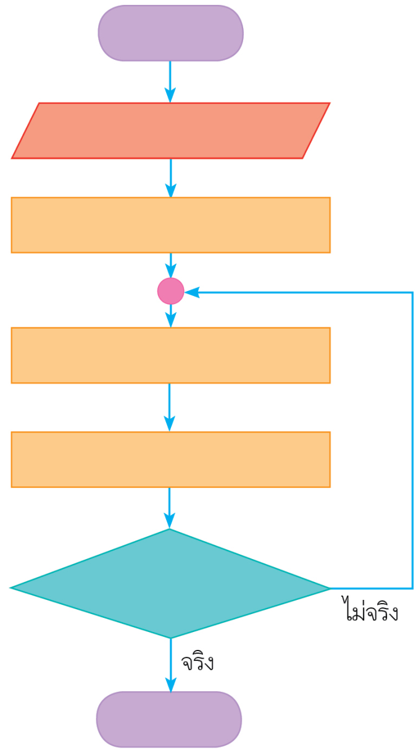
0
1.4
กิจกรรมที่ ออกแบบการทำงานของโปรแกรม
ตอบ
วัตถุประสงค์ ออกแบบการเขียนโปรแกรมเป็นอัลกอริทึมได้
เริ่มต้น
รับค่าระยะ X
วัสดุอุปกรณ์
สมุดสำหรับจดบันทึก หรือแบบฝึกหัด 1 เล่ม
ปากกา 1 ด้าม
ไม้บรรทัด 1 อัน
วางปากกา
ลากเส้นตรงเป็นระยะ X
วิธีปฎิบัติ
เลี้ยวซ้าย 90 องศา
นักเรียนออกแบบอัลกอริทึมให้คอมพิวเตอร์วาดเส้นไปเป็นระยะทาง x ซึ่งเป็นข้อมูลที่รับเข้าไปทางหน่วยรับเข้า จากนั้น หันปากกาหรือเลี้ยวซ้ายเป็นมุม 90 องศา แล้วทำซ้ำ 4 ครั้ง
ครบ 4 ครั้ง
จบ

Slide 21
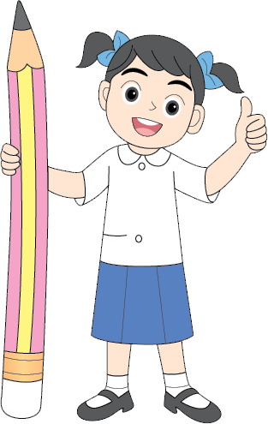
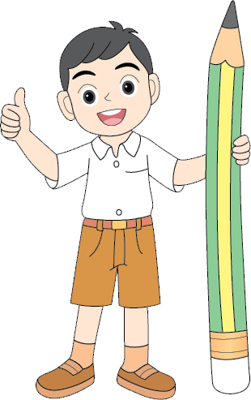
แบบพัฒนาทักษะในการทำข้อสอบปรนัยเพื่อประเมินผลตัวชี้วัด
หน่วยการเรียนรู้ที่ 1 การใช้เหตุผลแก้ปัญหา
ข้อใดคือสาเหตุของปัญหามลพิษทางอากาศ
น้ำเน่าเสีย
การทิ้งขยะไม่เป็นที่
ฝนไม่ตกเป็นเวลานาน
การปล่อยไอเสียจากยานพาหนะ
ตอบ 4) เพราะ การปล่อย ไอเสียจากยานพาหนะ เป็นสาเหตุหนึ่งของการเกิดปัญหามลพิษทางอากาศ

Slide 22
1 2 3 4 5 6 7 8 9 10
ถ้านักเรียนเป็นไข้หวัด จะมีวิธีการแก้ปัญหานี้อย่างไร
อาบน้ำ
ออกกำลังกาย
รับประทานอาหารให้ครบ 5 หมู่
ไปพบแพทย์ รับประทานยา แล้วนอนหลับพักผ่อน
ตอบ 4) เพราะ การไปพบแพทย์และรับประทานยาตามที่แพทย์สั่ง แล้วนอนหลับพักผ่อนให้เพียงพอ เป็นวิธีการแก้ปัญหาของการเป็นไข้หวัด

Slide 23
1 2 3 4 5 6 7 8 9 10
1. ตีไข่ให้เข้ากัน 2. ตอกไข่ใส่ถ้วย
3. เทไข่ใส่กระทะ 4. ปรุงรส
ข้อใดเป็นการเรียงลำดับขั้นตอนการทอดไข่เจียวได้ถูกต้อง
1 → 2 → 3 → 4
2 → 4 → 1 → 3
4 → 2 → 3 → 1
2 → 3 → 4 → 1
ตอบ 2) เพราะขั้นตอน ของการทอดไข่เจียว คือ
1. ตอกไข่ใส่ถ้วย 2. ปรุงรส 3. ตีไข่ให้เข้ากัน 4. เทไข่ใส่กระทะ

Slide 24
1 2 3 4 5 6 7 8 9 10
ข้อใดเป็นการแก้ปัญหาโดยใช้วิธีลองผิดลองถูก
การวาดภาพ
เกมเขาวงกต
เกมทายภาพ
เกมบันไดงูมหาสนุก
ตอบ 2) เพราะเกมเขาวงกต เป็นเกมที่ต้องหาทางออก โดยใช้วิธีการลองผิดลองถูก

Slide 25
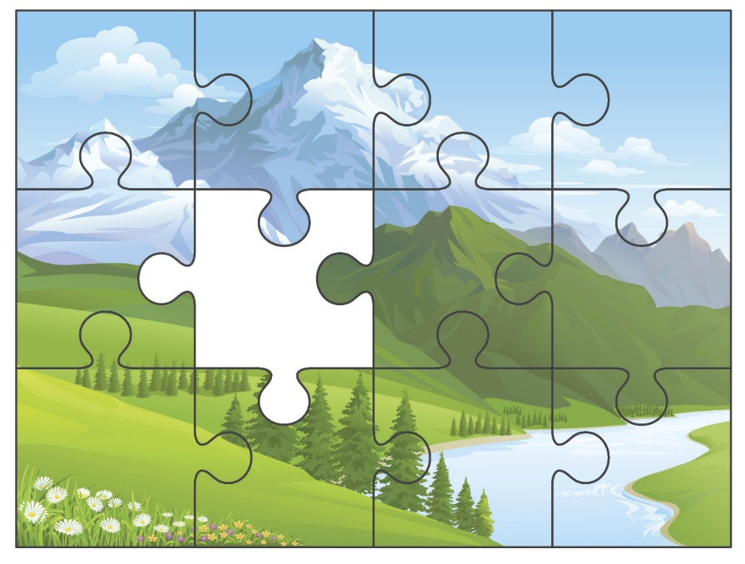
1 2 3 4 5 6 7 8 9 10
นักเรียนคิดว่าจิกซอว์ชิ้นที่หายไปในภาพคือชิ้นใด
1) 2)
3) 4)
ตอบ 4) เพราะเมื่อนำชิ้นส่วนมาประกอบกันแล้วจะได้ภาพ
ที่สมบูรณ์และประกอบได้พอดี

Slide 26
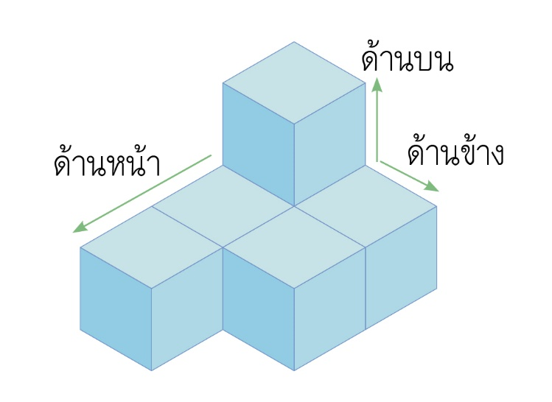
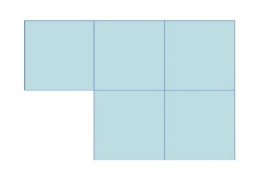
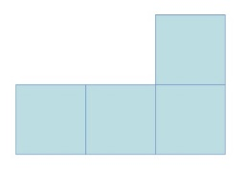
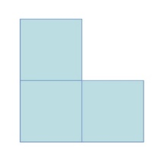
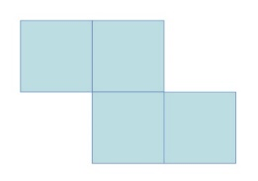
1 2 3 4 5 6 7 8 9 10
เมื่อมองรูปเรขาคณิตที่ประกอบขึ้นจากด้านบนจะได้ภาพใด
...
2)
3)
4)
ตอบ 1) เพราะเมื่อมองภาพจากด้านบน จะเห็นลูกบาศก์ทางซ้ายบน 1 ลูก กลาง บนและล่างอย่างละ 1 ลูก และขวาบน 2 ลูก ขวาล่าง 1 ลูก

Slide 27
1 2 3 4 5 6 7 8 9 10
ข้อใดกล่าวผิดเกี่ยวกับประโยชน์ของการใช้หลักการแก้ปัญหา
ฝึกการคิดอย่างเป็นระบบ
ฝึกการหาคำตอบอย่างมีเหตุผล
แก้ปัญหาได้โดยมีข้อบกพร่องน้อยที่สุด
เป็นวิธีการที่น่าเชื่อถือและยอมรับได้เมื่อแก้ปัญหาได้ด้วยผู้อื่น
ตอบ 4) เพราะประโยชน์ ของการใช้หลักการแก้ปัญหา เป็นวิธีที่น่าเชื่อถือและยอมรับได้เมื่อแก้ปัญหาได้ด้วยตนเอง

Slide 28
1 2 3 4 5 6 7 8 9 10
จากภาพเกมซูโดะกุ นักเรียนควรเติมเลข 4 ที่ช่องใด
ก
ข
ค
ง
1 | 4 | 2 | ง
2 | 3 | 4 | 1
ก | ข | 3 | 2
3 | ค | 1 | 4
ตอบ 1) เพราะเมื่อเติมเลข 4 ในช่อง ก จะทำให้ไม่ซ้ำ กับช่องอื่น ๆ ทั้งแนวนอนและแนวตั้ง

Slide 29
1 2 3 4 5 6 7 8 9 10
ข้อใดเป็นการใช้คอมพิวเตอร์ในการแก้ไขปัญหามากที่สุด
การเขียนโปรแกรมคอมพิวเตอร์เพื่อคำนวณพื้นที่รูปสี่เหลี่ยม
ใช้คอมพิวเตอร์ในการดูภาพยนตร์ ฟังเพลง
ใช้คอมพิวเตอร์ในการวาดภาพการ์ตูน
ใช้คอมพิวเตอร์ติดตามข่าวสาร
ตอบ 1) เพราะการใช้คอมพิวเตอร์เขียนโปรแกรมเพื่อคำนวณพื้นที่ รูปสี่เหลี่ยม เป็นการใช้คอมพิวเตอร์ในการแก้ปัญหาได้มากที่สุด และตรงจุดประสงค์

Slide 30
1 2 3 4 5 6 7 8 9 10
ข้อใดกล่าวถูกต้องเกี่ยวกับการเขียนโปรแกรมเพื่อคำนวณพื้นที่รูปสี่เหลี่ยม
1)
2)
3)
4)
เริ่มต้น
เริ่มต้น
เริ่มต้น
เริ่มต้น
กว้าง = W
กว้าง = W
กว้าง = W
กว้าง = W
ยาว = L
แสดงผล A
ยาว = L
ยาว = L
A = W*L
A = W*L
แสดงผล A
A = W*L
แสดงผล A
ยาว = L
A = W*L
แสดงผล A
จบ
จบ
จบ
จบ
ตอบ 4) เพราะต้องรับข้อมูลเข้าเป็นความกว้าง = W ความยาว = L จากนั้นประมวลผล แล้วแสดงผลลัพธ์ออกมา

